Slide 1

Notes:
FALA DO PROFESSOR: Nesta aula, vamos implementar o componente mais fundamental do framework: o Router. É ele que mapeia URLs e métodos HTTP para handlers — a função que processa a requisição e devolve a resposta. Vamos construir o Router do zero, usando apenas JavaScript puro. Ao final, você vai entender como o Express faz roteamento por baixo dos panos.

Slide 2
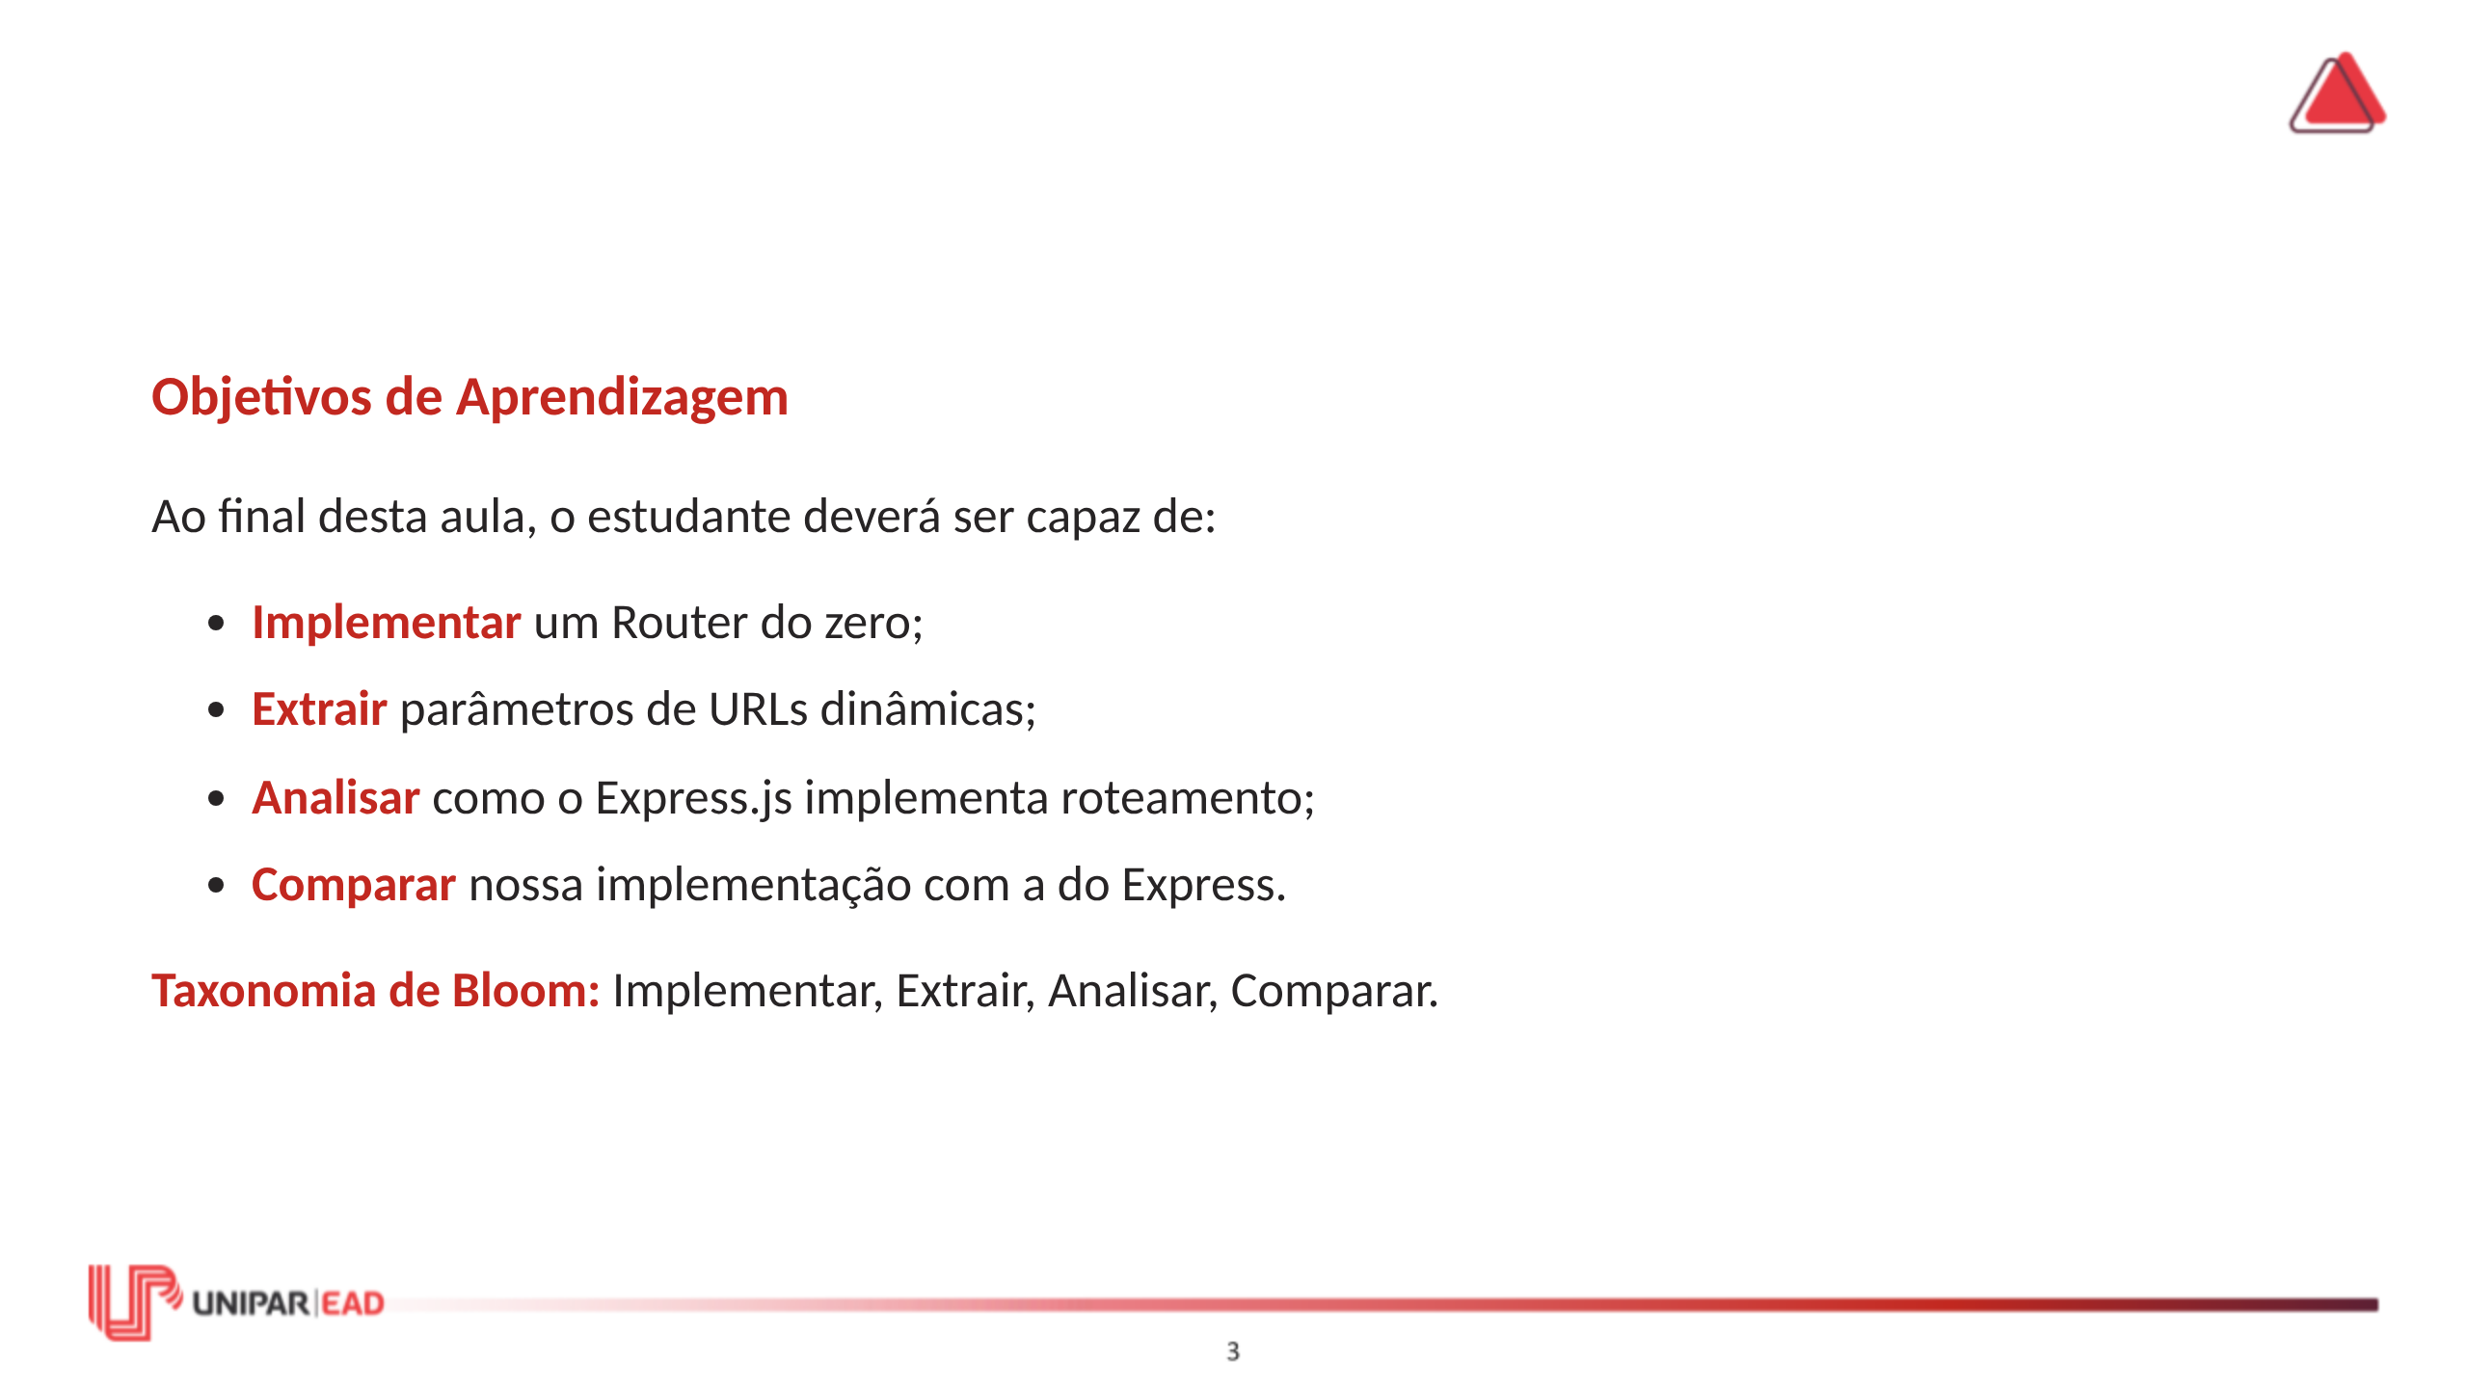

Slide 3
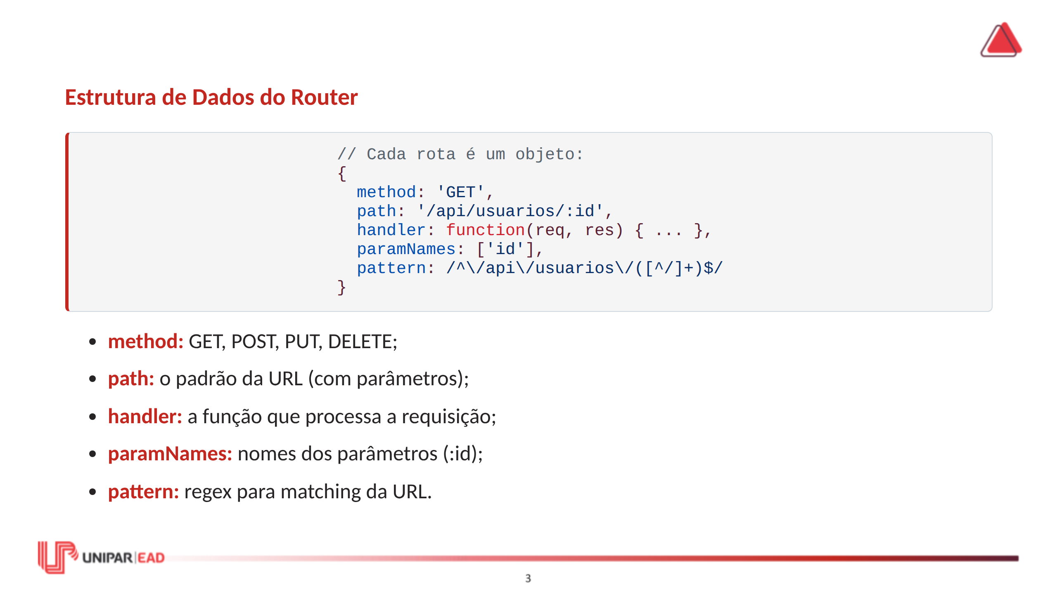
Notes:
FALA DO PROFESSOR: Cada rota registrada no framework é representada por um objeto com cinco propriedades. method é o método HTTP — GET, POST, PUT, DELETE. path é o padrão da URL. Pode conter parâmetros — como :id — que são valores variáveis na URL. handler é a função que será executada quando a rota for correspondida. Recebe req e res como parâmetros. paramNames é um array com os nomes dos parâmetros. Se o path for /api/usuarios/:id, paramNames será ['id']. pattern é a expressão regular gerada a partir do path. É ela que permite comparar a URL da requisição com o padrão da rota.

Slide 4
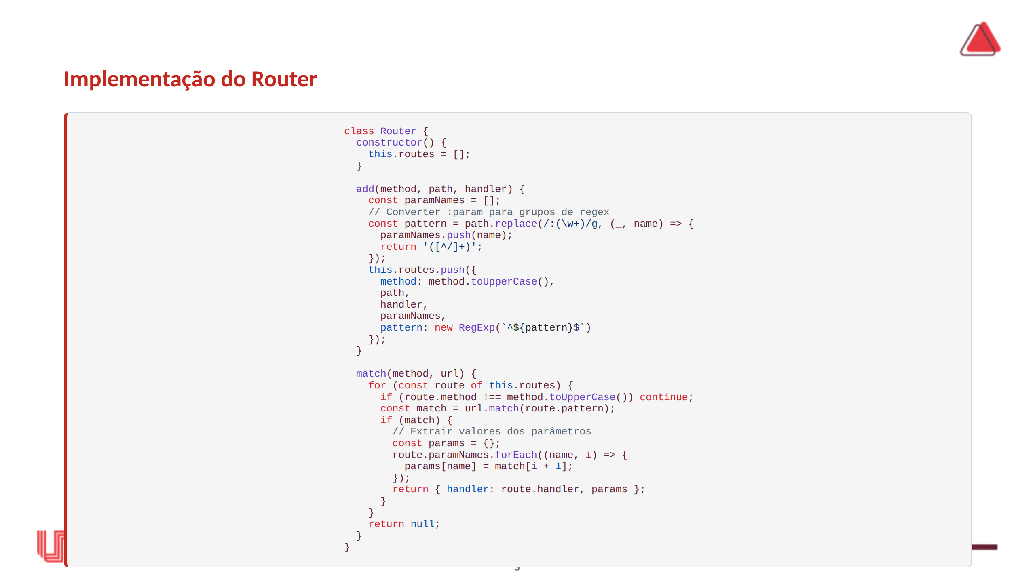
Notes:
FALA DO PROFESSOR: Esta é a implementação completa do Router. Vamos analisar cada parte. O método add() registra uma rota. Ele recebe o método HTTP, o path e o handler. Dentro dele, convertemos os parâmetros (:id) em grupos de regex. Por exemplo, /api/usuarios/:id se torna /^\/api\/usuarios\/([^/]+)$/. O método match() encontra a rota correspondente para uma dada URL e método. Ele percorre todas as rotas registradas, verifica o método e testa a regex. Se encontrar uma correspondência, extrai os valores dos parâmetros e retorna o handler. Observe como os parâmetros são extraídos. A regex captura os valores entre parênteses. O array paramNames mapeia cada captura a um nome. Se a URL for /api/usuarios/42, match[1] será "42" e paramNames[0] será "id" — resultando em params = { id: "42" }. Essa é a essência do roteamento. É simples, mas poderoso.

Slide 5
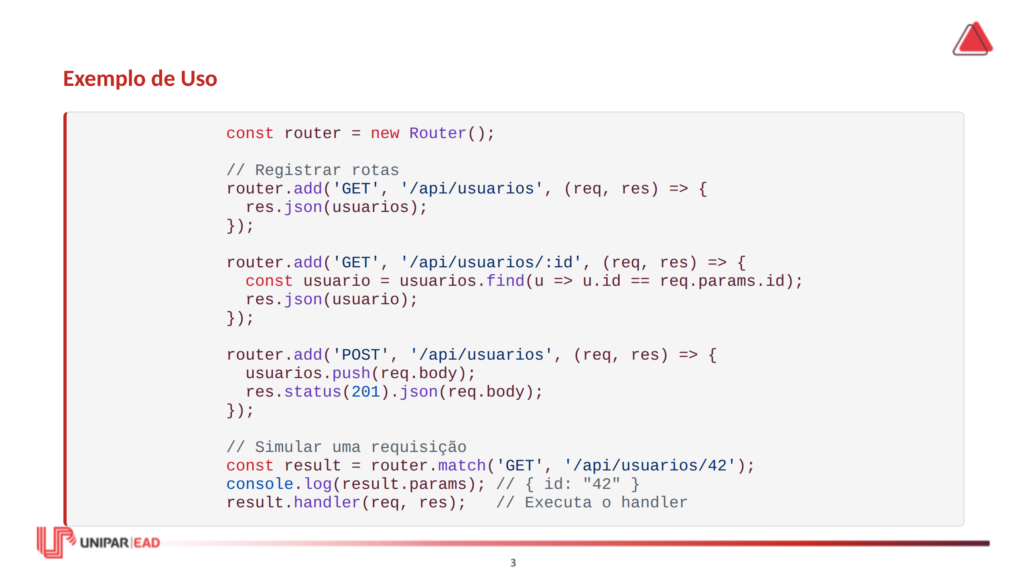
Notes:
FALA DO PROFESSOR: Veja como o Router é usado. Registramos três rotas com add(). Depois, simulamos uma requisição GET /api/usuarios/42 com match(). O resultado é um objeto com o handler e os parâmetros extraídos. É exatamente assim que o Express funciona por baixo dos panos. Quando você escreve app.get('/api/usuarios/:id', handler), o Express registra a rota internamente. Quando uma requisição chega, o Express encontra a rota correspondente e executa o handler.

Slide 6
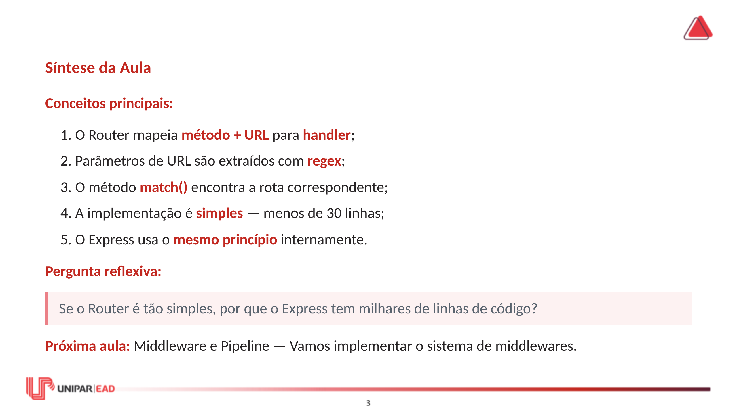
Notes:
FALA DO PROFESSOR: A resposta é: o Express faz muito mais do que roteamento. Ele tem middlewares, template engines, suporte a múltiplos servidores, tratamento de erros, e muito mais. O Router é apenas uma parte. Na próxima aula, vamos implementar o sistema de middlewares.

Slide 7


